Slide 1
Ринолалія
Підготувала викладач
кафедри соціальної педагогіки
та спеціальної освіти ЗНУ
Соха Н.В

Slide 2
Ринолалія – це порушення тембру голосу і звуковимови, зумовлене анатомо-фізіологічними вадами артикуляційного апарату.(ВНГП)

Slide 3
Історія вивчення ВНГП
Виділяють 3 школи
Німецька : Французька: Радянська :
Г. Гуцман (1924); Ф. Рау (1931-1959); Сучасні дослідження
Г. Арнольд (1959); Т. Воронцова (1966); Коноплястої С. Ю.
М. Хватцев (1931-1959). А. Іпполітова (1983).

Slide 4
Причини незрощень
Екзогенні
- екологічний вплив;
- іонізуюча радіація;
- шкідливі звички батьків;
- хімічні мутагени;
- необґрунтована медикаментозна терапія;
- професії батьків, що мають шкідливі впливи.
Ендогенні
- захворювання матері в перші два місяці вагітності;
- хронічні захворювання;
- ендокринні захворювання матері;
- гінекологічна паталогія;
- захворювання серця та судин.

Slide 5
Класифікація ВНГП
Природжені незрощення верхньої губи
- однобічні (праві та ліві);
- двобічні (симетричні і несиметричні);
- серединні (приблизно 1%).
Всі види поділяються на приховані і наявні: повні і неповні.
Крім того вони є ізольовані або комбіновані.

Slide 6
Природжені незрощення піднебінь:
Однобічні Двобічні
Вони бувають наявні та приховані твердого або м’якого піднебіння; наскрізні(повні) та не наскрізні (неповні).
Незрощення піднебіння можуть бути ізольованими і поєднаними.

Slide 7
Діаграма розподілу дітей з ВНГП за характером незрощення
Вроджене наскрізне однобічне незрощення верхньої губи, ком. відростка, тв. та м’як. піднебіння.
Вроджене наскрізне двобічне незрощення верхньої губи, ком. відростка, тв. та м’як. піднебіння.
Вроджене ізольоване та наскрізне незрощення верхньої губи.
Вроджене ізольоване незрощення тв. та м’якого піднебіння.
Вроджене ізольоване незрощення м‘якого піднебіння.
Вроджене приховане незрощення твердого та м’якого піднебіння.

Slide 8
Залежно від ступеня тяжкості виконують такі операції:
- хейлопластика
- ураностафілопластика
- велопластика

Slide 9
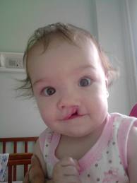
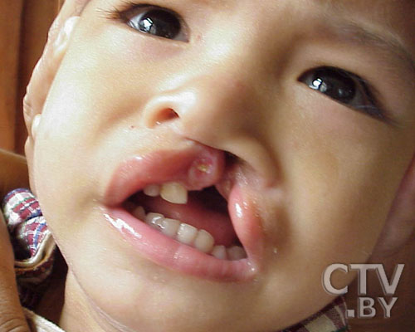
Лівобічне наскрізне незрощення верхньої губи, коміркового відростка, твердого і м’якого піднебіння.
Ізольоване лівобічне неповне незрощення верхньої губи.

Slide 10
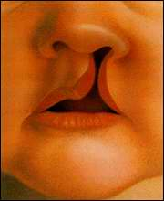
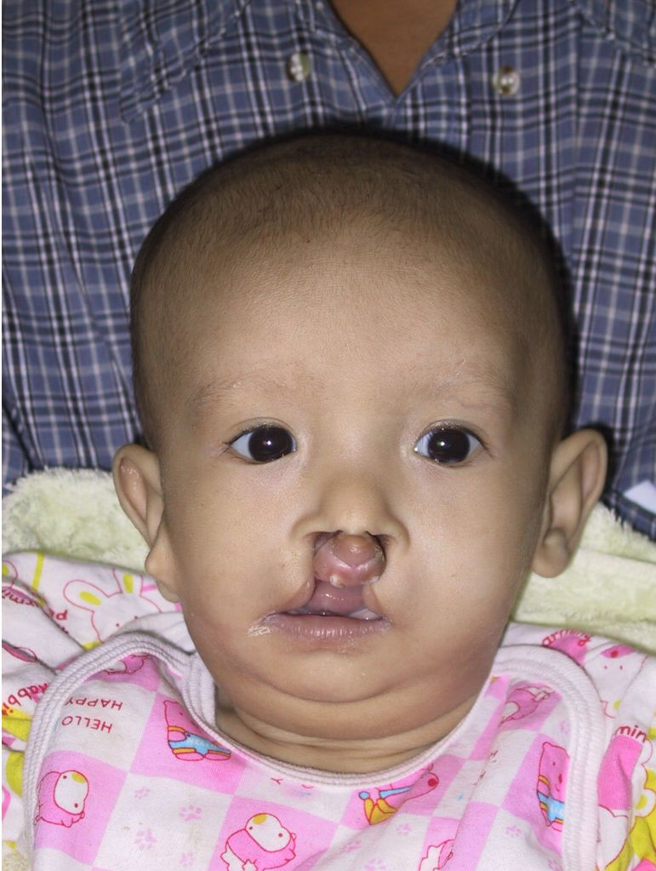
Лівобічне наскрізне незрощення верхньої губи, коміркового відростка,твердого і м’якого піднебіння.
Двобічне, симетричне, наскрізне незрощення верхньої губи, ком. відростка та піднебінь.

Slide 11
Форми ринолалії:
І. Закрита ринолалія – це порушення фонаційної сторони мовлення.
ІІ. Відкрита ринолалія – це порушення як звуковимовної, так і фонаційної сторони мовлення.
ІІІ. Змішана ринолалія – це стан мовлення,що характеризується низьким носовим резонансом під час вимови носових звуків та наявністю назального тембру голосу.

Slide 12
Симптоматика
- ГОЛОС – ГЛУХИЙ, ТИХИЙ, СЛАБКИЙ, ВИСНАЖЕНИЙ, ПРИГЛУШЕНИЙ, ЗДАВЛЕНИЙ;
- ПОРУШЕНІ ІНТОНАЦІЯ, ТЕМП, РИТМ;
- МОВЛЕННЯ РОЗВИВАЄТЬСЯ ІЗ ЗАПІЗНЕННЯМ (СКЛАДИ, СЛОВА, ФРАЗИ);
- ДИХАННЯ – ПОВЕРХНЕВЕ, НЕРИТМІЧНЕ, КОРОТКЕ;
- ВСІ ЗВУКИ НАБУВАЮТЬ ЗАДНЬОЯЗИКОВОГО ЗВУЧАННЯ.

Slide 13
Особливості раннього мовлення у дітей з ВНГП
1. Крик – тихий, слабкий, хрипкий з носовим відтінком;
2. Пізня поява «комплексу пожвавлення»;
3. Емоційна «змазаність» реакцій;
4. Лепіт характеризується бідністю, відсутністю основних звуків п,б,т,д, або їх заміною на м,н,х,к,г;
5. Паталогічна позиція язика.

Slide 14
Діагностика психомовленнєвого розвитку дітей з ВНГП.
- Підготовчий етап:
1. Клінічний скрінінг;
2. Психолого-педагогічний скрінінг;
- Основний етап:
1. Лінгво-патологічне обстеження;
2. Дрібна моторика;
3. Будова і функції артикуляційного апарату;
4. Звукова сторона мовлення;
5. Лексична сторона мовлення;
6. Граматична сторона мовлення;
7. Стан синтаксичної сторони мовлення;
8. Стан фонематичних процесів;
9.Стан писемного мовлення;

Slide 15
Корекційна робота
Система комплексної корекції складається з 4 блоків:
1 – концептуально-стратегічного;
2 – оганізаційно - стратегічного;
3 – основного, корекційно-технологічного;
4 – контрольно-оцінювального.

Slide 16
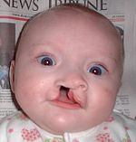
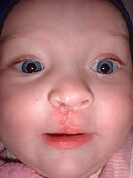
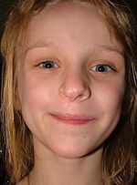
Дитина до і після операції.

Slide 17
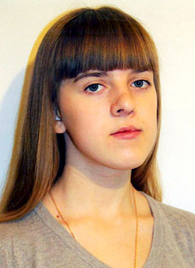
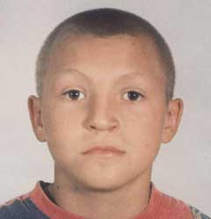
Люди в дорослому віці, після операції

Slide 18
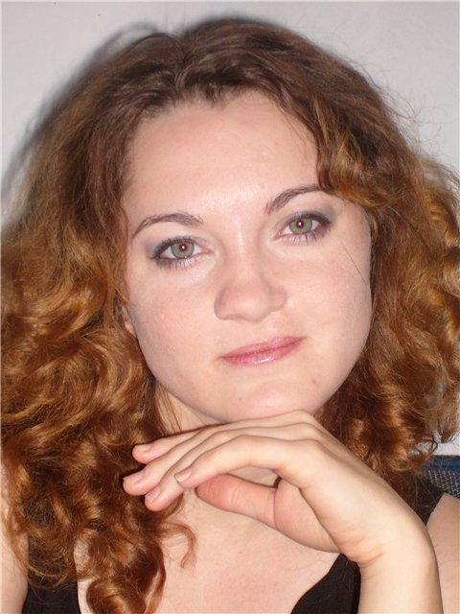
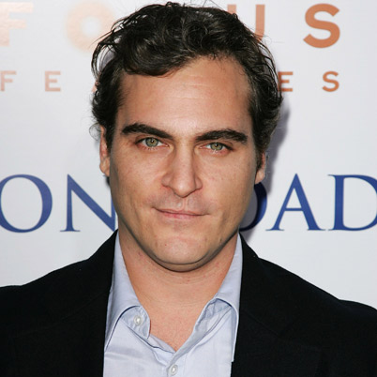
Відомі та сучасні

Slide 19
Діти – наше майбутнє, а майбутнє у наших руках!
Дякую
за
увагу!

